Slide 1

智能文本标注系统（ITAS）
需求分析复评审
汇报人：软件工程A组
孙烨-BY2306093 苏丁力-BY2306092 曾祥华-BY2206062
侯越-BY2306087 郭鑫-BY2306085 魏家龙-BY2306095
刘顺博-SY2306133 窦建玲-ZY2306321 张宸恺-ZY2306342

Slide 2


本周成员分工
孙烨
苏丁力
曾祥华
参考文献格式修改、术语和缩略语增加
对H组进行评审
总体约束修改
功能模块描述补全
语句描述优化，结构内容调整
对H组进行评审
侯越
郭鑫
魏家龙
非功能需求修改
对C组的评审进行回复
数据流图修改更新
对C组的评审进行回复
RUCM表增加备选事件流
对B组的评审进行回复
刘顺博
窦建玲
张宸恺
总体用例图及相关描述修改
对I组进行评审
执行标注任务流程图合并
对I组进行评审
功能需求结构调整
对B组的评审进行回复

Slide 3
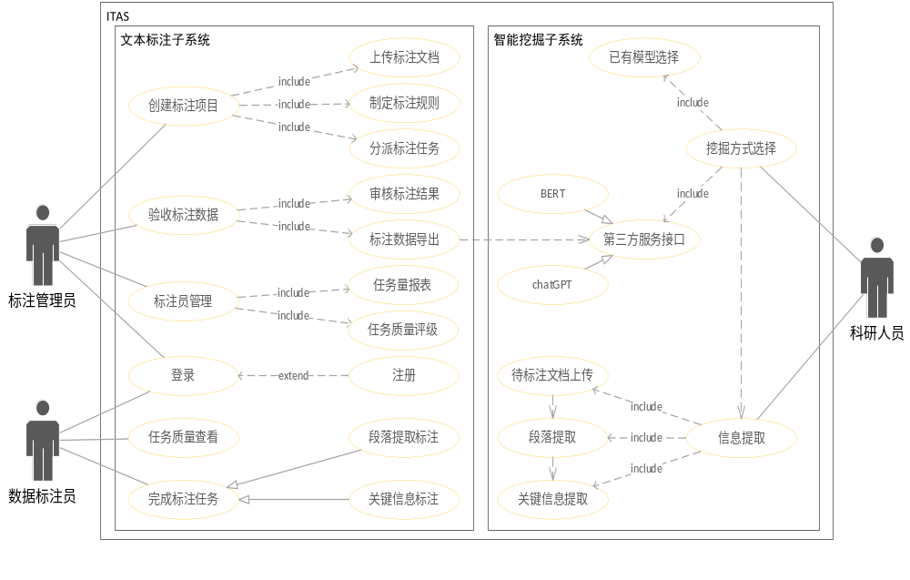
总体需求：总体用例图
1：问题阐述
箭头指意不明确。
部分功能在具体需求中未体现。
三种抽取方式在图中未体现。
模型预设、社区协作、框架共享在图中未体现。
ChatGPT大写。
2：解决方案
用例图调整。
丰富对总体功能的描述。
原用例图

Slide 4
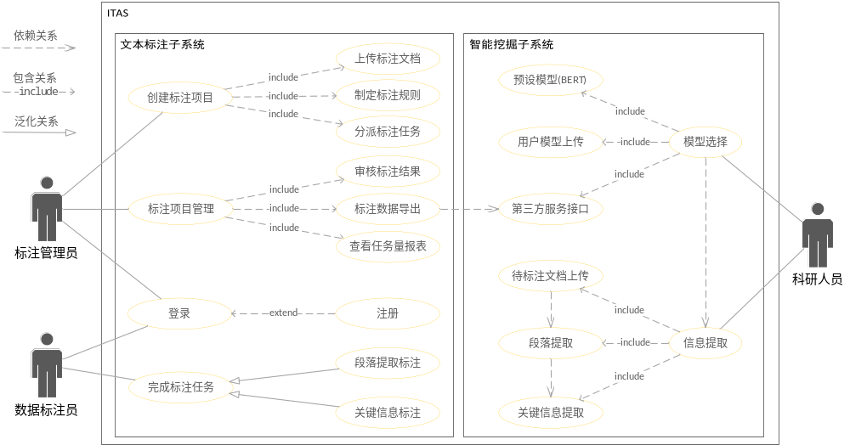
用例图调整：根据评审更新
原用例图
ITAS系统总体用例图 v1.0
Notes:
系统划分为文本标注子系统与智能挖掘子系统。
文本标注子系统的功能目标为提供一个能够完成文本标注与管理的图形化界面平台，以直接提供可供科研使用的有效标注数据或为智能挖掘模型训练提供训练数据。
智能挖掘子系统的功能目标为向用户提供一个可自动标注并提取有效信息的图形化界面平台。

Slide 5
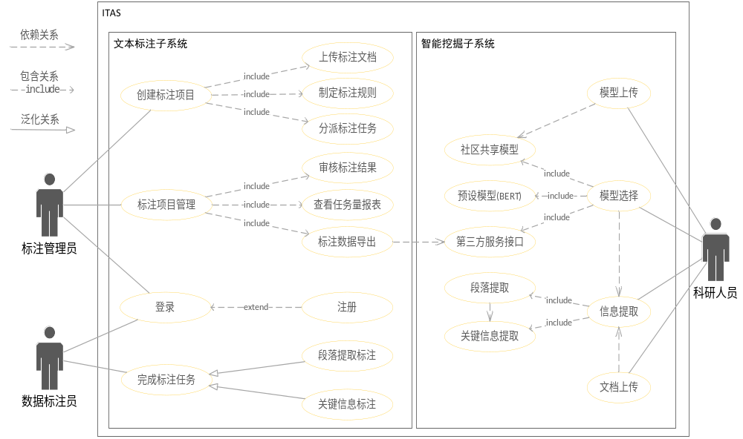
用例图调整：组内自查更新
ITAS系统总体用例图 v1.0
ITAS系统总体用例图 v2.0
Notes:
系统划分为文本标注子系统与智能挖掘子系统。
文本标注子系统的功能目标为提供一个能够完成文本标注与管理的图形化界面平台，以直接提供可供科研使用的有效标注数据或为智能挖掘模型训练提供训练数据。
智能挖掘子系统的功能目标为向用户提供一个可自动标注并提取有效信息的图形化界面平台。

Slide 6
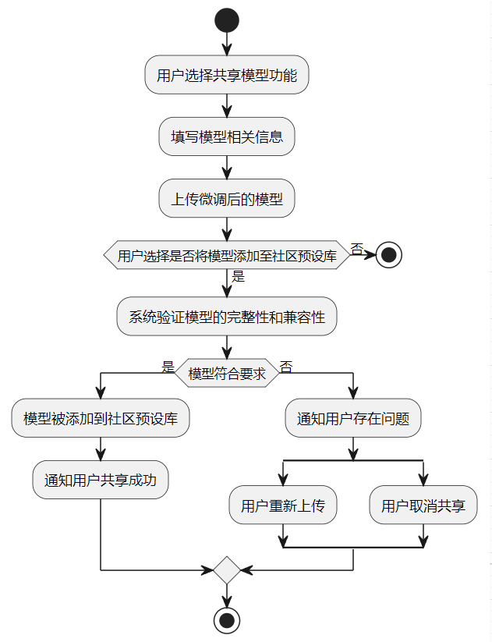
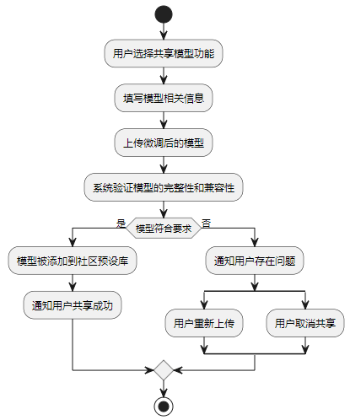
智能挖掘子系统：RUCM表、对应流程图：组内自查更新
1：用例扩充
  共享预设库 扩充为 用户模型上传
共享预设库
用户模型上传

Slide 7
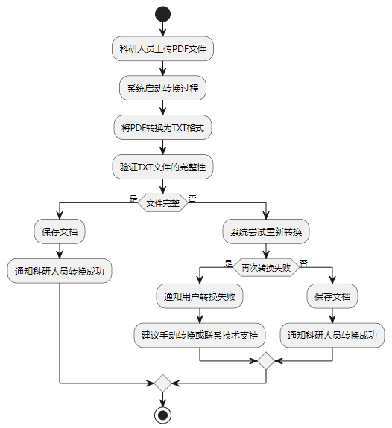
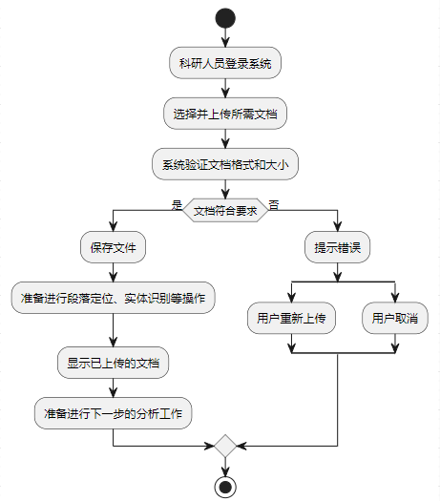
智能挖掘子系统：RUCM表、对应流程图：组内自查更新
2：用例合并
  文档上传、文档格式转换 合并为 待标注文档上传
文档上传
文档格式转换

Slide 8
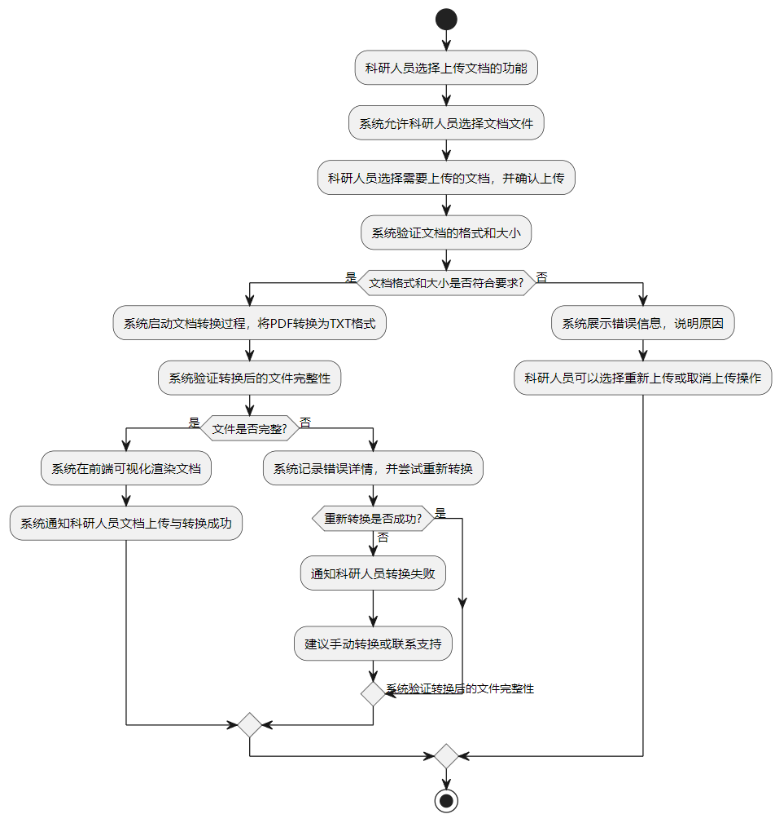
智能挖掘子系统：RUCM表、对应流程图：组内自查更新
2：用例合并
  文档上传、文档格式转换 合并为 待标注文档上传
待标注文档上传

Slide 9
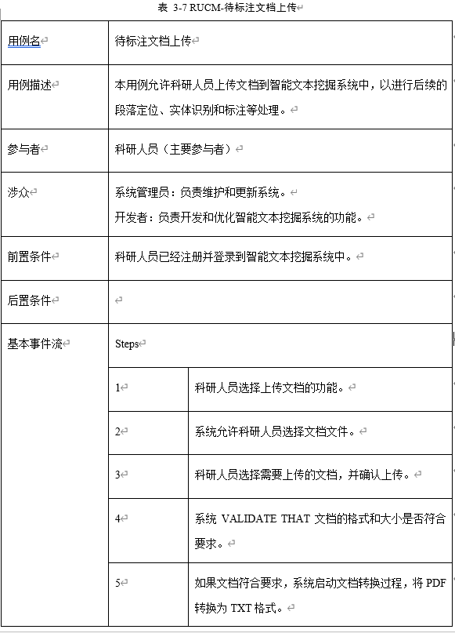
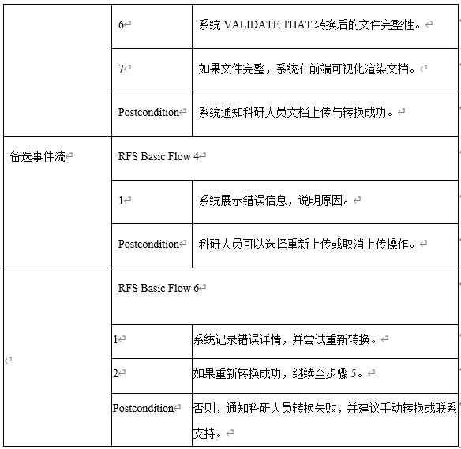
智能挖掘子系统：RUCM表、对应流程图：组内自查更新
2：用例合并
  文档上传、文档格式转换 合并为 待标注文档上传
待标注文档上传

Slide 10
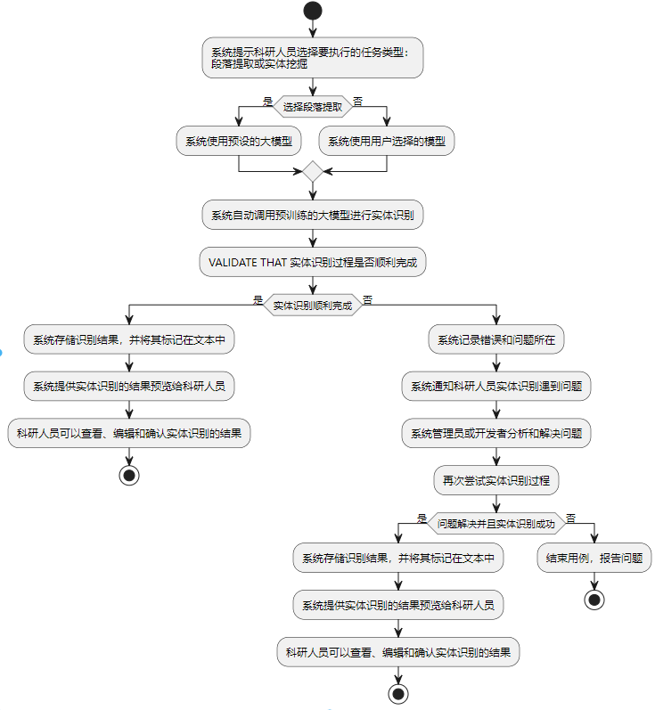
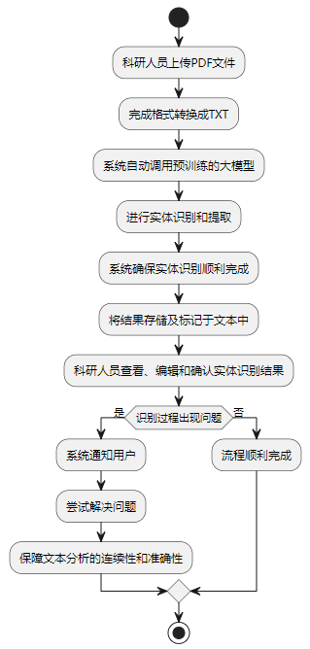
智能挖掘子系统：RUCM表、对应流程图：组内自查更新
3：用例修改
  模型调用 修改为 信息提取
模型调用
信息提取

Slide 11
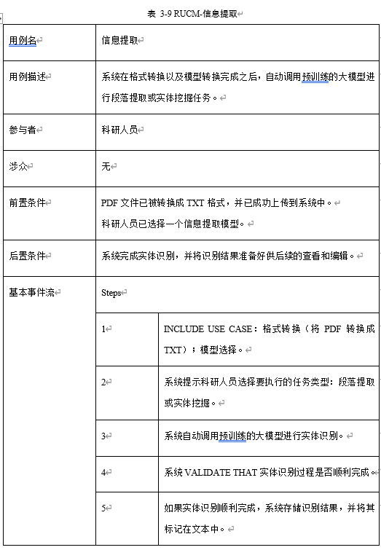
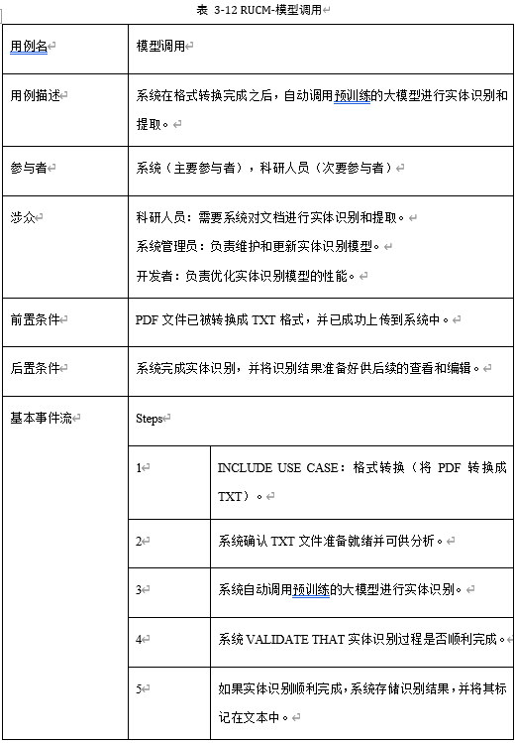
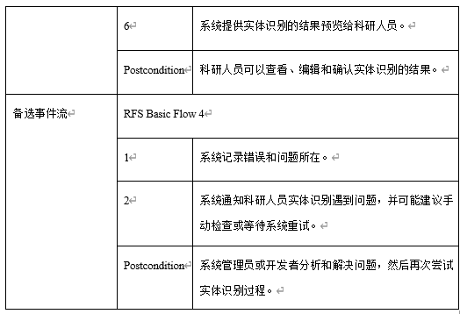
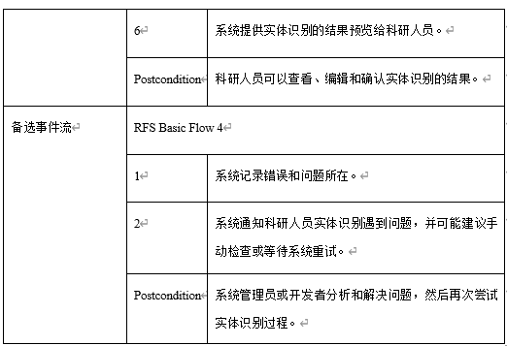
智能挖掘子系统：RUCM表、对应流程图：组内自查更新
3：用例修改
  模型调用 修改为 信息提取

Slide 12
本周评审意见：文档格式及内容：接受问题及解决方案
  问题1.内容：“智能文本标注系统（ITAS）旨在为科研人员和数据分析师提供一个强大的工具”，与后面的“系统标注管理员、数据标注员和科研人员”不一致
  解决方案：更改文档内容并统一使用系统标注管理员、数据标注员和科研人员专有名词。
问题2.内容：说明书内一部分术语并没有列入描述表中
  解决方案：对说明书内容的专业术语在描述表中进行完善。
问题3.格式：中英文标点符号混淆
  解决方案：审查全文的中英文标点，进行更正。
问题4.格式：RUCM表中内容都首行缩进2字符，如3-1，3-2
  解决方案：统一RUCM表格式为无缩进。

Slide 13
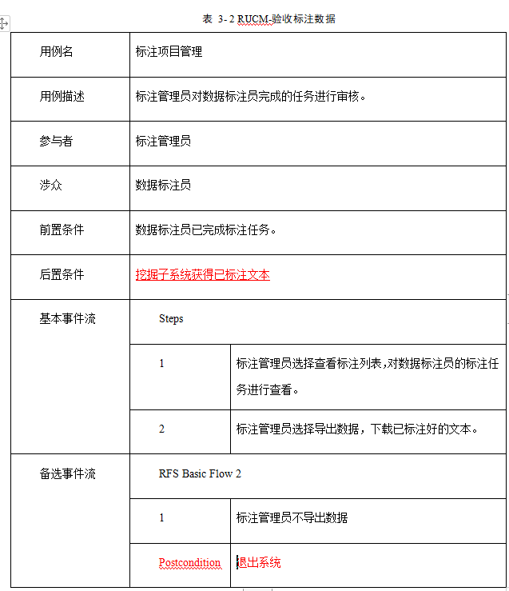
本周评审意见：RUCM表：接受问题及解决方案
  问题：RUCM表中前置条件、后置条件和Postcondition内容缺失
  解决方案：补充缺失的前置条件、后置条件以及Postcondition。

Slide 14
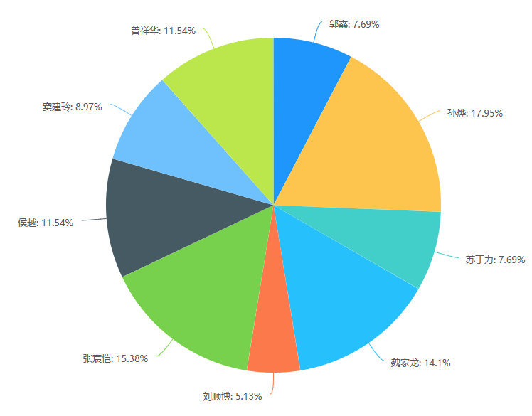
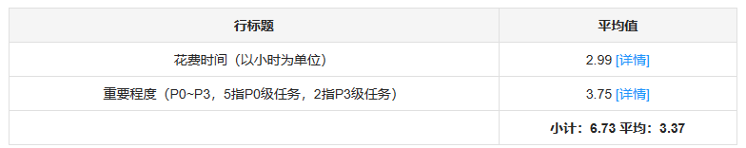
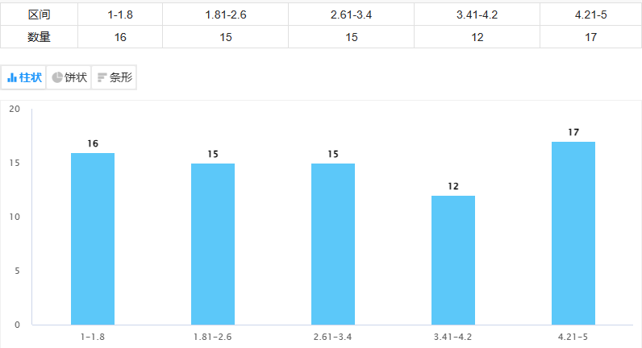

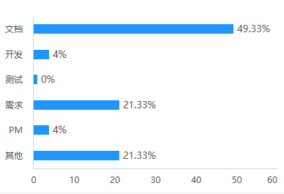
本周工作量统计
工作量自评统计
工作花费时间分布柱状图

Slide 15
下周成员分工
孙烨
苏丁力
曾祥华
软件架构学习
挖掘系统后端接口设计
挖掘系统数据库架构设计
挖掘系统后端接口设计
挖掘系统前端页面设计
提示词工程学习
侯越
郭鑫
魏家龙
标注系统第三方接口调研
标注系统前端页面设计
标注系统前端页面设计
标注系统后端接口设计
软件架构学习
标注系统后端接口设计
刘顺博
窦建玲
张宸恺
提示词工程学习
标注系统后端接口设计
标注系统前端页面设计
标注系统数据库架构设计
标注系统数据库架构设计
标注系统前端页面设计

Slide 16
请老师批评指正！
汇报人：软件工程A组

